Slide 1
Атмосфера Земли:
ее состав и строение

Slide 2
СЛОИ АТМОСФЕРЫ
Атмосфера имеет слоистую структуру.
От поверхности Земли вверх эти слои:
Тропосфера
Стратосфера
Мезосфера
Термосфера
Экзосфера

Slide 3
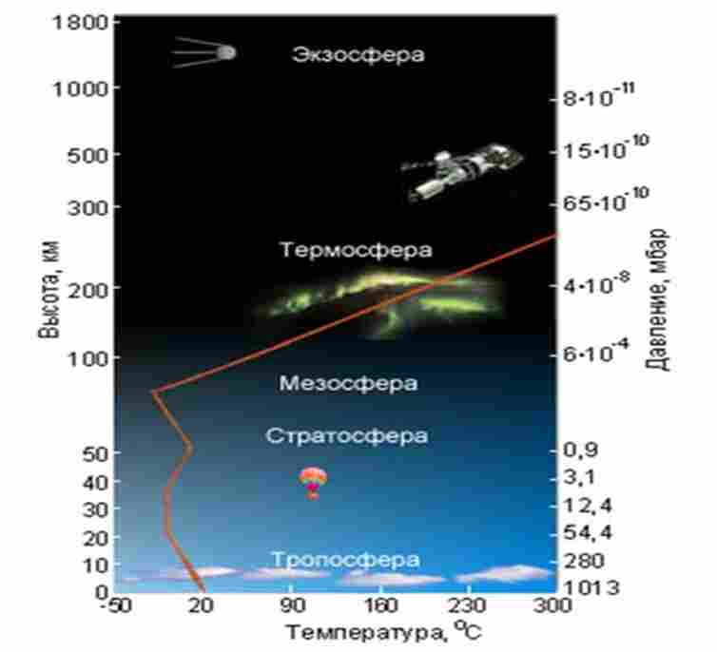

Slide 4
Тропосфера
Тропосфера — самый нижний слой атмосферы, толщина которого над полюсами составляет 8-10 км, в умеренных широтах — 10-12 км, а над экватором — 16-18 км.
Воздух в тропосфере нагревается от земной поверхности, т. е. от суши и воды. Поэтому температура воздуха в этом слое с высотой понижается в среднем на 0,6 °С на каждые 100 м. У верхней границы тропосферы она достигает -55 °С. При этом в районе экватора на верхней границе тропосферы температура воздуха составляет -70 °С, а в районе Северного полюса -65 °С.
В тропосфере сосредоточено около 80 % массы атмосферы, находится почти весь водяной пар, возникают грозы, бури, облака и осадки, а также происходит вертикальное (конвекция) и горизонтальное (ветер) перемещение воздуха.
Можно сказать, что погода в основном формируется в тропосфере.

Slide 5
Стратосфера
Стратосфера — слой атмосферы, расположенный над тропосферой на высоте от 8 до 50 км. Цвет неба в этом слое кажется фиолетовым, что объясняется разреженностью воздуха, из-за которой солнечные лучи почти не рассеиваются.
В стратосфере сосредоточено 20 % массы атмосферы. Воздух в этом слое разрежен, практически нет водяного пара, а потому почти не образуются облака и осадки. Однако в стратосфере наблюдаются устойчивые воздушные течения, скорость которых достигает 300 км/ч.
В этом слое сосредоточен озон (озоновый экран, озоносфера), слой, который поглощает ультрафиолетовые лучи, не пропуская их к Земле и тем самым защищая живые организмы на нашей планете. Благодаря озону температура воздуха на верхней границе стратосферы находится в пределах от -50 до 4-55 °С.
Между мезосферой и стратосферой расположена переходная зона — стратопауза.

Slide 6
Мезосфера и термосфера
Мезосфера — слой атмосферы, расположенный на высоте 50-80 км. Плотность воздуха здесь в 200 раз меньше, чем у поверхности Земли. Цвет неба в мезосфере кажется черным, в течение дня видны звезды. Температура воздуха снижается до -75 (-90)°С.
На высоте 80 км начинается термосфера. Температура воздуха в этом слое резко повышается до высоты 250 м, а потом становится постоянной: на высоте 150 км она достигает 220-240 °С; на высоте 500-600 км превышает 1500 °С.

Slide 7
В мезосфере и термосфере под действием космических лучей молекулы газов распадаются на заряженные (ионизированные) частицы атомов, поэтому эта часть атмосферы получила название ионосфера — слой очень разреженного воздуха, расположенный на высоте от 50 до 1000 км, состоящий в основном из ионизированных атомов кислорода, молекул окиси азота и свободных электронов
В ионосфере возникают полярные сияния — свечение разреженных газов под влиянием электрически заряженных летящих от Солнца частиц — и наблюдаются резкие колебания магнитного поля.

Slide 8
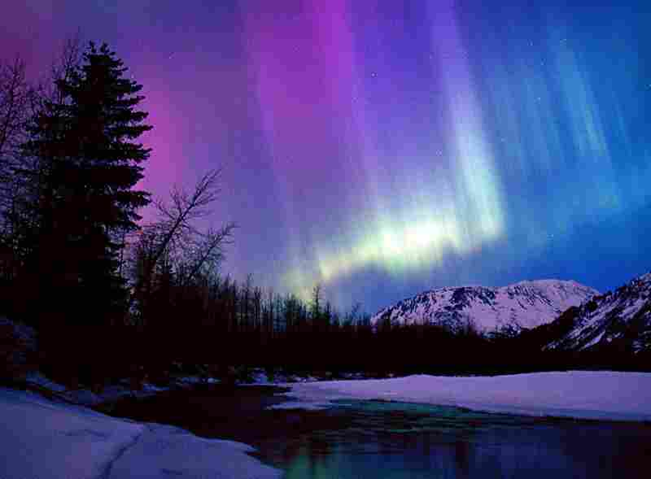
Полярное сияние

Slide 9
Экзосфера
Экзосфера — внешний слой атмосферы, расположенный выше 1000 км. Этот слой еще называют сферой рассеивания, так как частицы газов движутся здесь с большой скоростью и могут рассеиваться в космическое пространство.

Slide 10
Состав атмосферы
Атмосфера — это смесь газов, состоящая из азота (78,08 %), кислорода (20,95 %), углекислого газа (0,03 %), аргона (0,93 %), небольшого количества гелия, неона, ксенона, криптона (0,01 %), озона и других газов, но их содержание ничтожно (табл. 1). Современный состав воздуха Земли установился более сотни миллионов лет назад, однако резко возросшая производственная деятельность человека все же привела к его изменению. В настоящее время отмечается увеличение содержания СО2 примерно на 10-12 %.

